Slide 1
Genetica di popolazioni A.A 2025/26
(6 CFU)
Laurea triennale in Sc. Biologiche
Prof. Fulvio Cruciani
fulvio.cruciani@uniroma1.it
Telefono: 06 49912826
Edificio Genetica, stanza 3-09 (2°piano)

Slide 2
Mutazione

Slide 3
Assunti della legge di Hardy-Weinberg
Accoppiamento casuale
No mutazione
No migrazione
No selezione
Popolazione infinita (no deriva genetica)

Slide 4
Cos’è la mutazione?
………………………….
Cos’è il tasso di mutazione?
Numero di mutazioni per unità di tempo e di spazio
Parlando di tasso di mutazione bisogna sempre specificare a cosa si fa riferimento:
Tipo di mutazione
SNS? STR? Indel? inserzione di trasposoni? ecc..
Tempo
Tasso di mutazione per anno? generazione? divisione cellulare?
Spazio
Tasso di mutazione per base? gene? genoma?

Slide 5
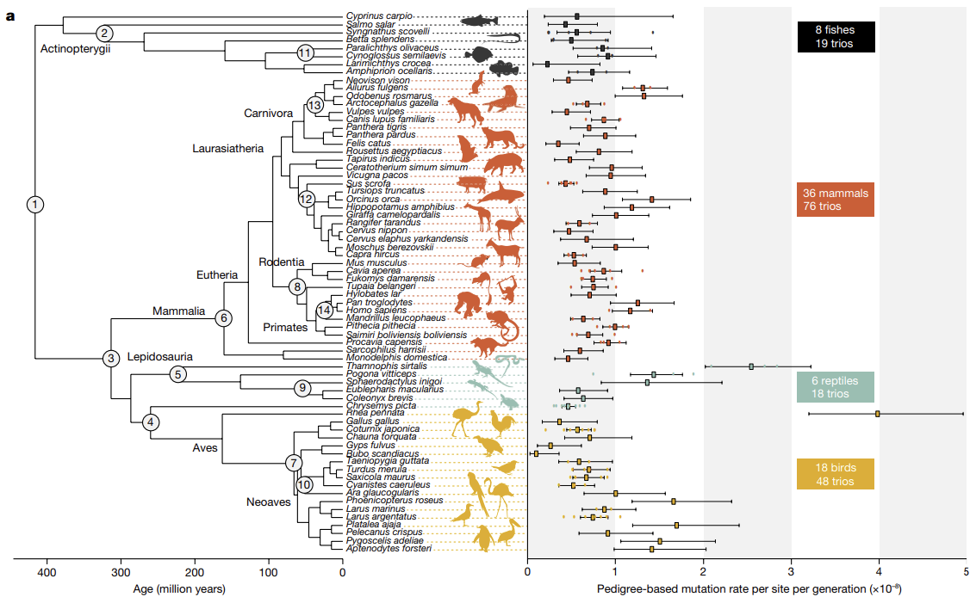
Tasso di mutazione germinale nei vertebrati (ordine di grandezza 10⁻⁷ – 10⁻⁹

Slide 6
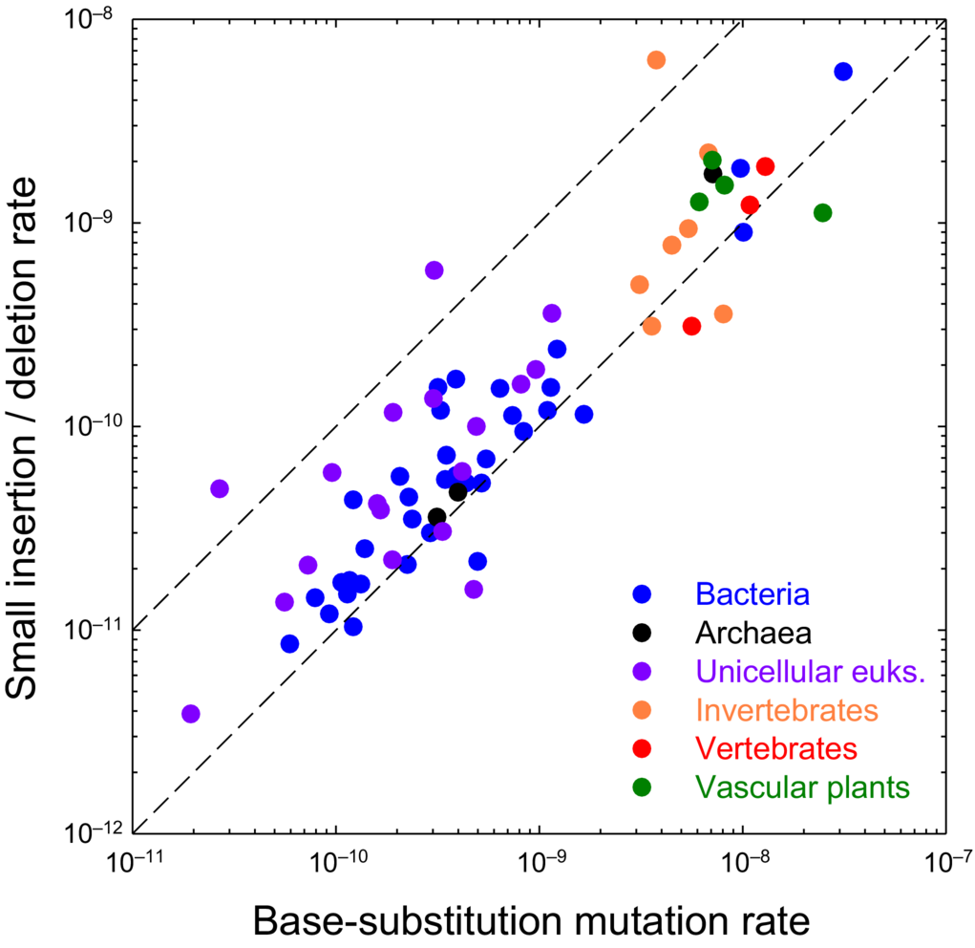
Tasso di mutazione germinale per indel e SNS in diverse specie

Slide 7
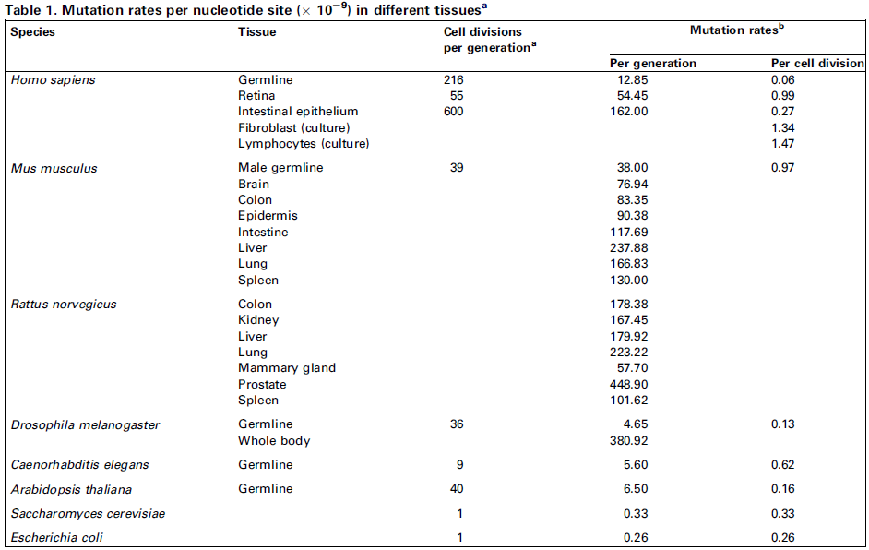
Tasso di mutazione somatico e germinale in diverse specie

Slide 8
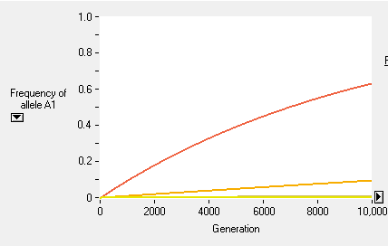
Variazione delle frequenze alleliche per effetto della mutazione
Dati i tassi di mutazione generalmente bassi (10⁻⁸/mutazioni/generazione per le sostituzioni nucleotidiche nell’uomo), in genere la mutazione non determina grandi variazioni nelle frequenze alleliche e quindi non determina scostamenti significativi dall’equilibrio H-W:
Frequenza iniziale | Tasso di mutazione | Frequenza finale (10 mila generazioni)
0 | 10⁻⁴ mut/gen | 0.63 (rosso in fig.)
0 | 10⁻⁵ mut/gen | 0.10 (arancio in fig.)
0 | 10⁻⁸ mut/gen | 0.0001 (verde in fig.)
La mutazione tuttavia è fondamentale da un punto di vista clinico ed evolutivo in quanto è l’unica forza che introduce nuova variabilità all’interno di una specie, mentre le altre forze evolutive determinano una variazione delle frequenze alleliche, ma non possono creare nuova variabilità.

Slide 9
Variazione delle frequenze alleliche per mutazione
(1) Mutazione unidirezionale
Consideriamo un singolo locus con due alleli A e a
fr. (A) = p
fr. (a) = q
Supponiamo che A muti in a con un tasso μ
E che non ci sia retromutazione

Slide 10
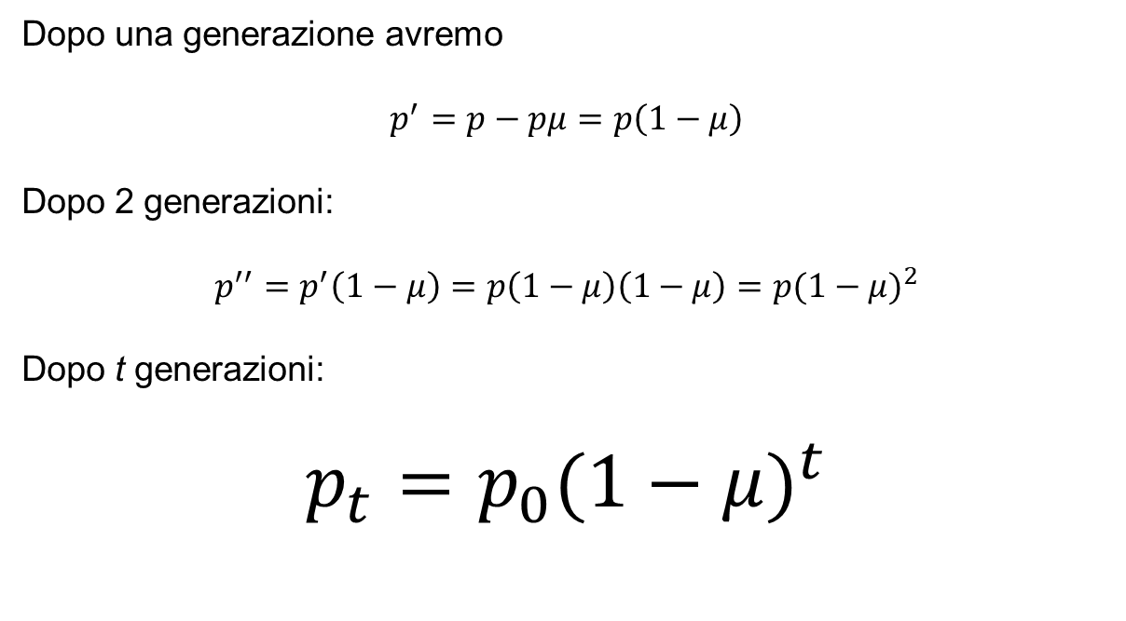
Variazione delle frequenze alleliche per mutazione
(1) Mutazione unidirezionale
Dopo una generazione avremo
$$p^{′}=p−pμ=p\left(1−μ\right)$$
Dopo 2 generazioni:
$$p^{′′}=p^{′}\left(1−μ\right)=p\left(1−μ\right)\left(1−μ\right)=p{(1−μ)}^{2}$$
Dopo t generazioni:
$$p_{t}=p_{0}{(1−μ)}^{t}$$

Slide 11
Variazione delle frequenze alleliche per mutazione
(2) Mutazione bidirezionale
Consideriamo un singolo locus con due alleli A e a
fr. (A) = p
fr. (a) = q
Supponiamo che A muti in a con tasso μ (mu)
E che a retromuti in A con tasso ν (ni)

Slide 12
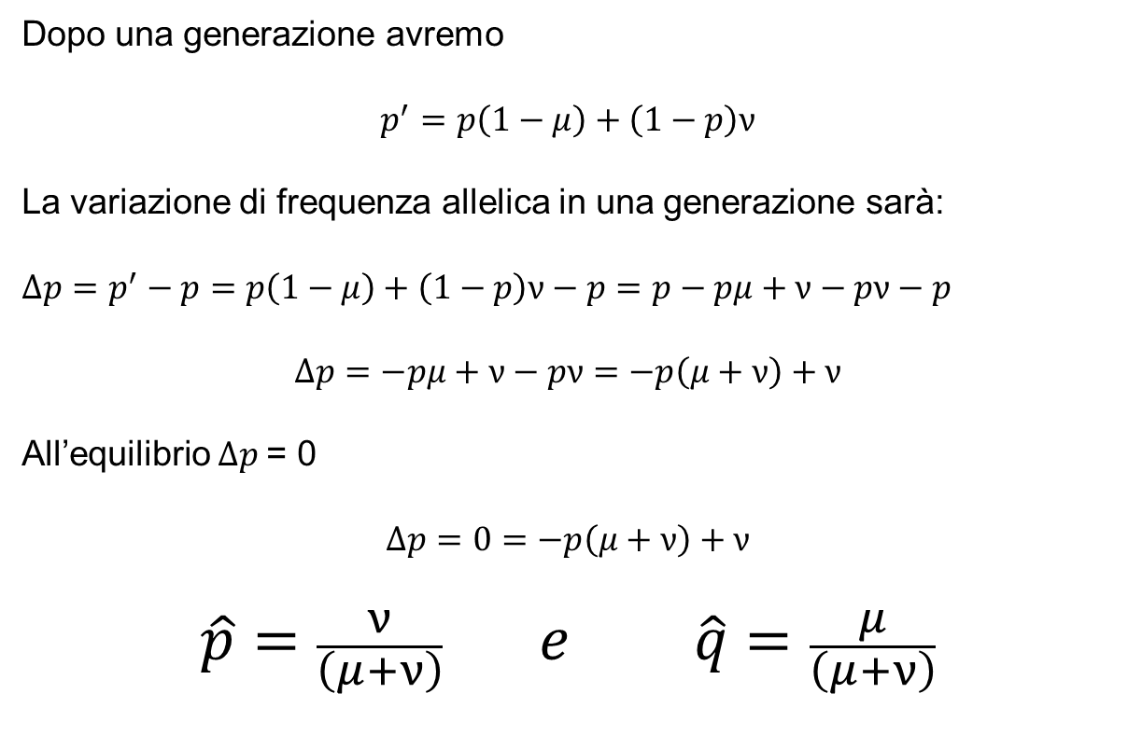
Variazione delle frequenze alleliche per mutazione
(2) Mutazione bidirezionale
Dopo una generazione avremo
$$p^{′}=p\left(1−μ\right)+\left(1−p\right)ν$$
La variazione di frequenza allelica in una generazione sarà:
$∆p=p^{′}−p=$ $p\left(1−μ\right)+\left(1−p\right)ν−p=p−pμ+ν−pν−p$
$$∆p=−pμ+ν−pν=−p\left(μ+ν\right)+ν$$
All’equilibrio $∆p$= 0
$$∆p=0=−p\left(μ+ν\right)+ν$$
$$\hat{p}=\frac{ν}{\left(μ+ν\right)} e \hat{q}=\frac{μ}{\left(μ+ν\right)}$$

Slide 13
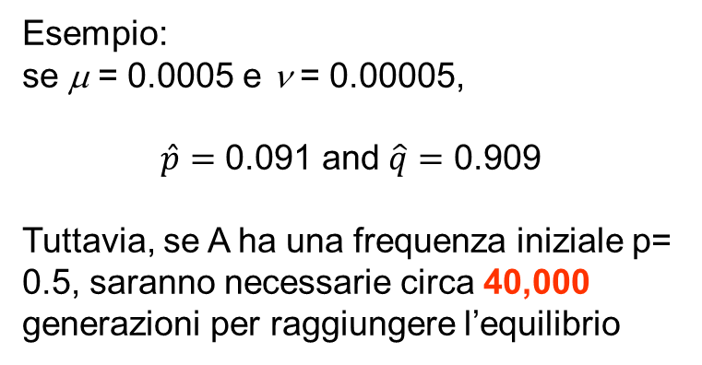

All’equilibrio
$$\hat{p}=\frac{ν}{\left(μ+ν\right)} e \hat{q}=\frac{μ}{\left(μ+ν\right)}$$
Esempio:
se μ = 0.0005 e ν = 0.00005,
$\hat{p}=$ 0.091 and $\hat{q}=$ 0.909
Tuttavia, se A ha una frequenza iniziale p= 0.5, saranno necessarie circa 40,000 generazioni per raggiungere l’equilibrio

Slide 14
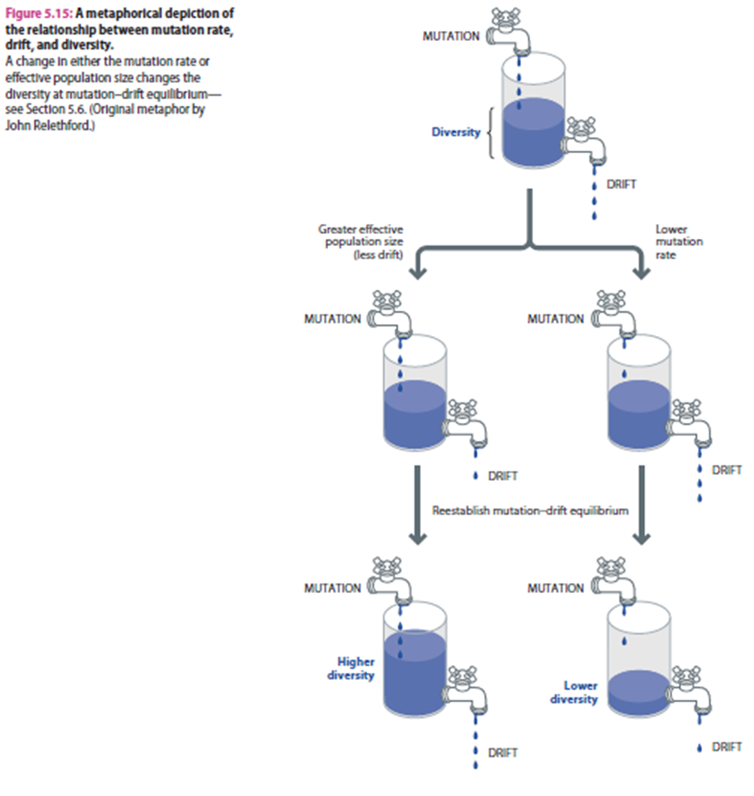
Equilibrio tra mutazione e deriva genetica
La mutazione porta ad un aumento della variabilità della popolazione, introducendo nuovi alleli, mentre la deriva genetica determina, come abbiamo visto, una diminuzione della variabilità genetica.
Tra le due forze si stabilirà ad un certo punto un equilibrio, in corrispondenza del quale i nuovi alleli introdotti dalla mutazione saranno bilanciati da quelli persi per deriva.

Slide 15
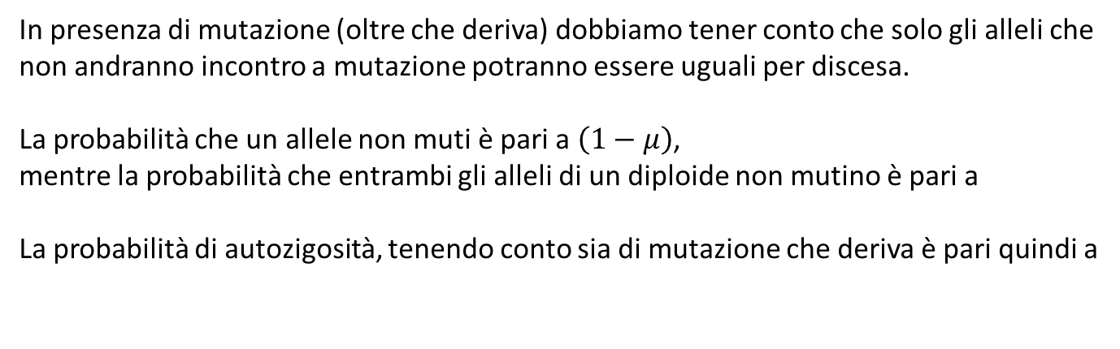
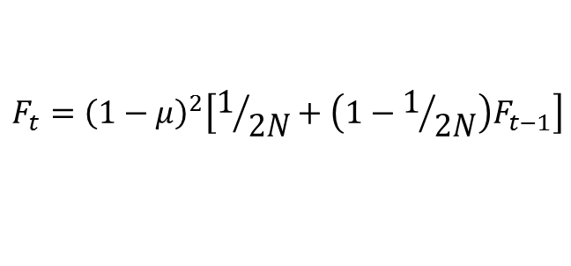

Equilibrio tra mutazione e deriva genetica
Ricordiamo che la variazione di autozigosità per deriva genetica può essere scritta come
In presenza di mutazione (oltre che deriva) dobbiamo tener conto che solo gli alleli che non andranno incontro a mutazione potranno essere uguali per discesa.
La probabilità che un allele non muti è pari a $\left(1−μ\right)$,
mentre la probabilità che entrambi gli alleli di un diploide non mutino è pari a
La probabilità di autozigosità, tenendo conto sia di mutazione che deriva è pari quindi a
$${\left(1−μ\right)}^{2}$$
$${F_{t}=\left(1−μ\right)}^{2}\left[1/{2N}+\left(1−1/{2N}\right)F_{t−1}\right]$$

Slide 16
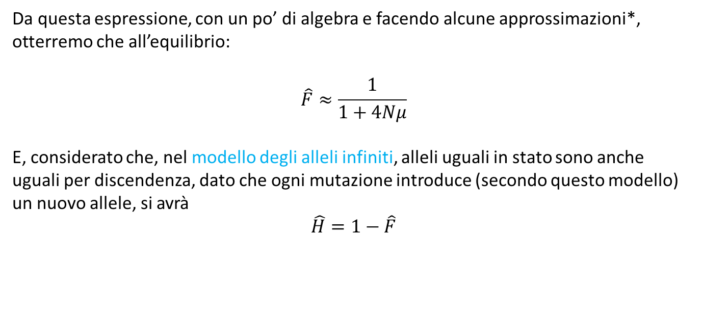
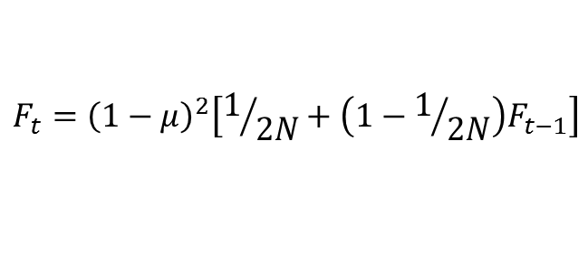
Equilibrio tra mutazione e deriva genetica
$${F_{t}=\left(1−μ\right)}^{2}\left[1/{2N}+\left(1−1/{2N}\right)F_{t−1}\right]$$
Da questa espressione, con un po’ di algebra e facendo alcune approssimazioni*, otterremo che all’equilibrio:
$$\hat{F}≈\frac{1}{1+4Nμ}$$
E, considerato che, nel modello degli alleli infiniti, alleli uguali in stato sono anche uguali per discendenza, dato che ogni mutazione introduce (secondo questo modello) un nuovo allele, si avrà
$$\hat{H}=1−\hat{F}$$
$$\hat{H}≈1−\frac{1}{1+4Nμ}=\frac{4Nμ}{1+4Nμ}$$
* Dimostrazione alla lavagna, vedi anche Vedi Relethford appendice 5.2, pag. 155-156

Slide 17
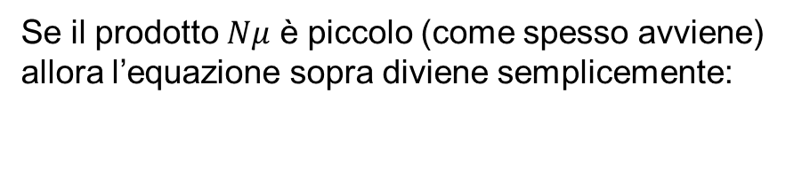
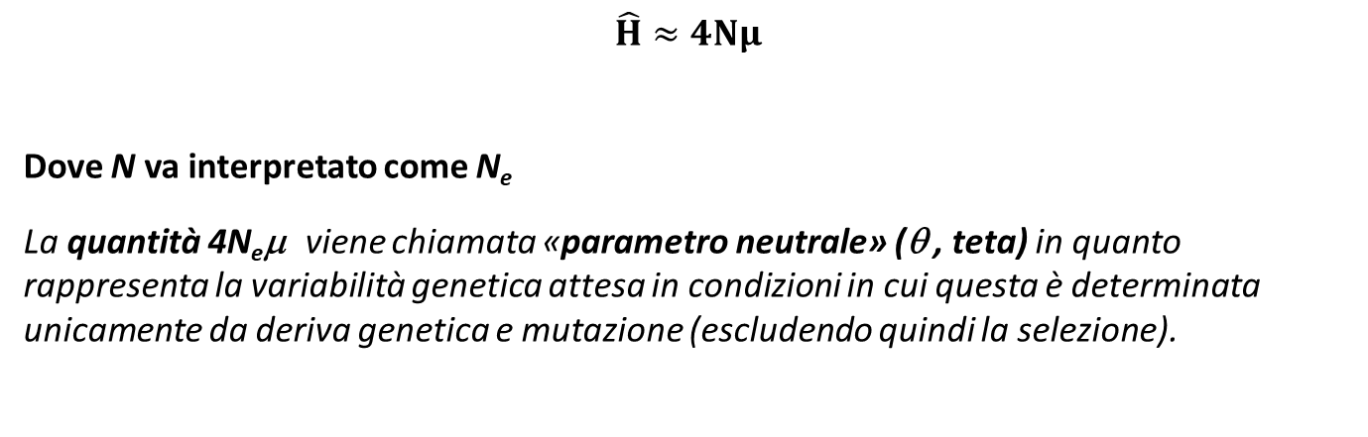
Equilibrio tra mutazione e deriva genetica
$$\hat{H}≈1−\frac{1}{1+4Nμ}=\frac{4Nμ}{1+4Nμ}$$
Se il prodotto $Nμ$ è piccolo (come spesso avviene)
allora l’equazione sopra diviene semplicemente:
$$\hat{H}≈4Nμ$$
Dove N va interpretato come N_{e}
La quantità 4N_{e}μ viene chiamata «parametro neutrale» (θ , teta) in quanto rappresenta la variabilità genetica attesa in condizioni in cui questa è determinata unicamente da deriva genetica e mutazione (escludendo quindi la selezione).
* Dimostrazione alla lavagna, vedi anche Vedi Relethford appendice 5.2, pag. 155-156

Slide 18
Equilibrio tra mutazione e deriva genetica
θ = 4N_{e}μ vale per sistemi autosomici
θ = 3N_{e}μ vale per il cromosoma X
θ = N_{e}μ vale per mtDNA e cromosoma Y
Il parametro neutrale può essere stimato a partire da diverse misure di diversità (eterozigosità, numero di siti variabili, numero di «singletons»)
La stima del parametro teta è alla base di diversi test (che vedremo più avanti) volti a verificare se un locus si è evoluto in condizioni di neutralità o è stato sottoposto a selezione
La quantità 4N_{e}μ viene chiamata «parametro neutrale» (teta) in quanto rappresenta la variabilità genetica attesa in condizioni in cui questa è determinata unicamente da deriva genetica e mutazione (escludendo la selezione).

Slide 19
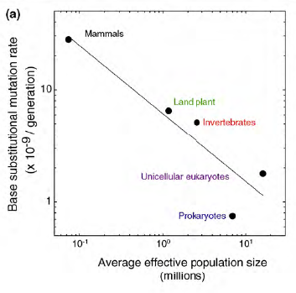
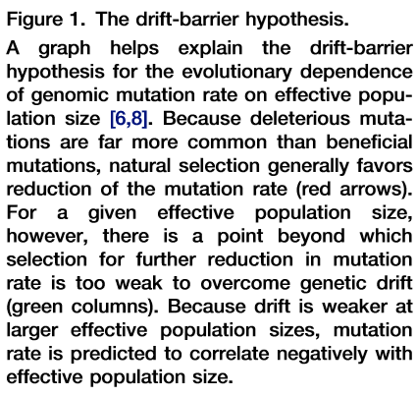
Evoluzione del tasso di mutazione: deriva e selezione

Slide 20
Alcune misure di variabilità genetica
Eterozigosità H= (1-Σx_{i}²)
      x_{i} è la frequenza del iesimo allele ad un locus
Diversità aplotipica H= (1-ΣX_{i}²)
      X_{i} è la frequenza del iesimo aplotipo
Diversità nucleotidica
      Vedi dia successiva
Diversità tra popolazioni: FST
      Lezione precedente su suddivisione popolazione

Slide 21
Quanto simili sono due sequenze prese a caso in una popolazione?
π: la diversità nucleotidica
1. Numero medio di differenze tra sequenze
# di differenze tra sequenze
# di coppie
2. Normalizzazione per la lunghezza delle sequenze (L)
esempio:
(1/3)*(3+1+4) = 8/3
(8/3)/12 = 0.222
In media ci sono 22.2% differenze tra le sequenze
1. ACAGCATTAGCA
2. ATAGCAATAGCT
3. ATAGCAATACCT

Slide 22
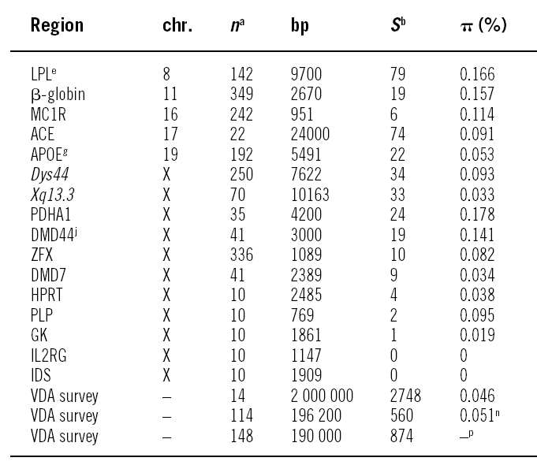
Diversità nucleotidica nel DNA nucleare umano
Chr - chromosome
n - Number of samples examined
bp - Number of basepair sequenced
S - Number of polymorphic sites
π - Nucleotide diversity
In media ~ 0.1%
Przeworski, M., et al. (2000) Trends Genet 16, 296-302.

Slide 23
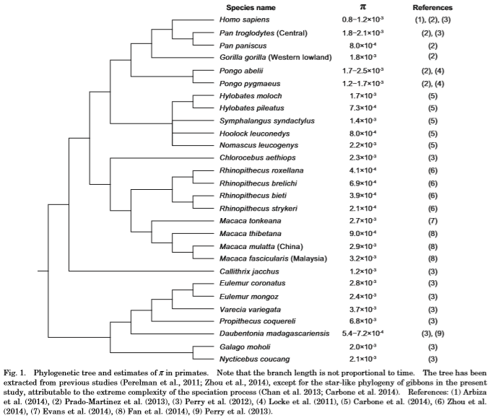
Diversità nucleotidica (DNA nucleare) nei primati

Slide 24
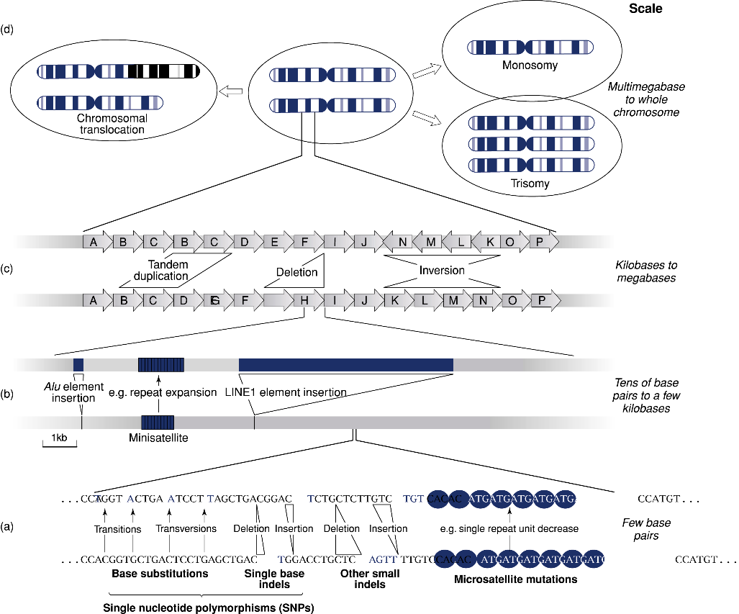
La variabilità genetica a livello molecolare
Singole sost. nucleotidiche
Piccole inserzioni/delezioni
Microsatelliti
Minisatelliti
Altri VNTR
Inserzioni di elementi retrotrasponibili
Varianti strutturali microscopiche e submicroscopiche
Variabilità nel numero di cromosomi
Variabilità nel numero di ploidia
Generalmente non
polimorfici
(frequenza < 0.01%)

Slide 25
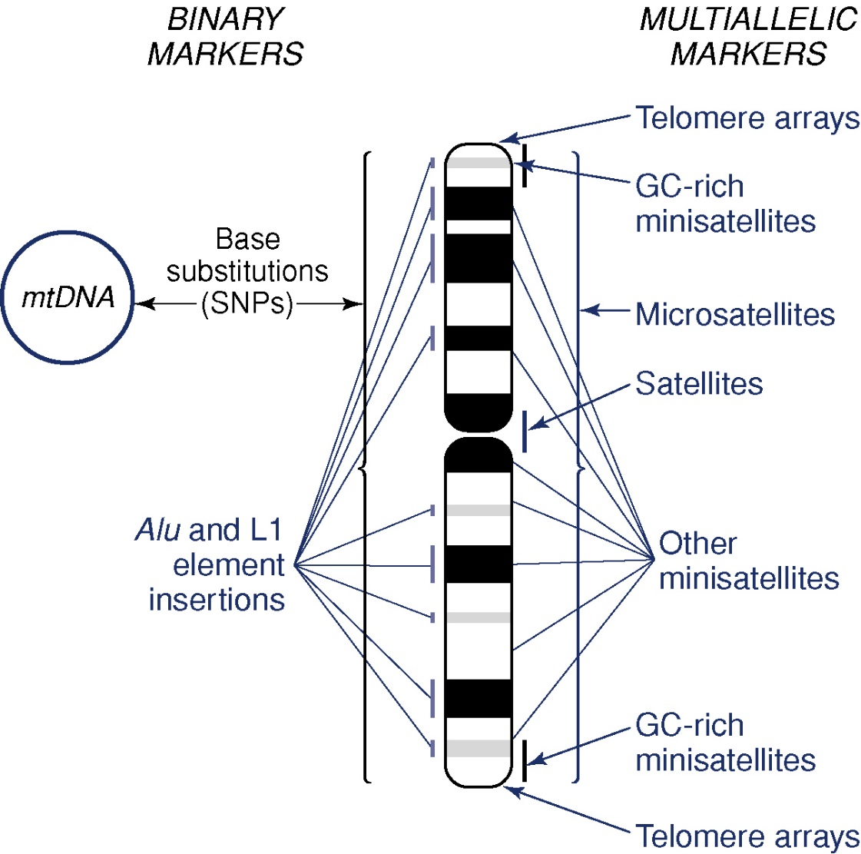
La variabilità genetica a livello molecolare
Dove si trovano le mutazioni?
Alcune mutazioni sono distribuite in modo casuale nei cromosomi, altre presentano una distribuzione non omogenea

Slide 26
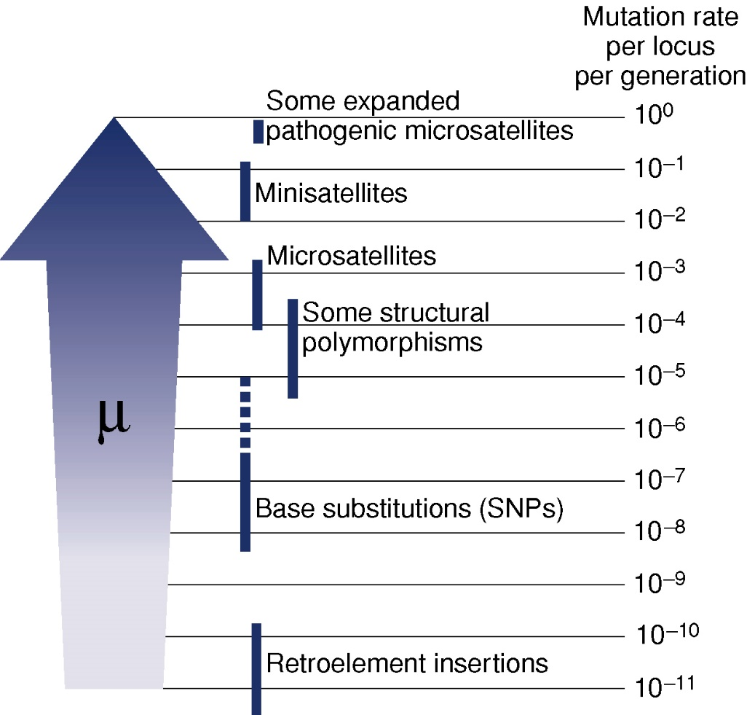
La variabilità genetica a livello molecolare
Tasso di mutazione
I differenti tipi di mutazioni differiscono circa il loro tasso di mutazione per diversi ordini di grandezza

Slide 27
La variabilità genetica a livello molecolare
Tasso di mutazione

Slide 28
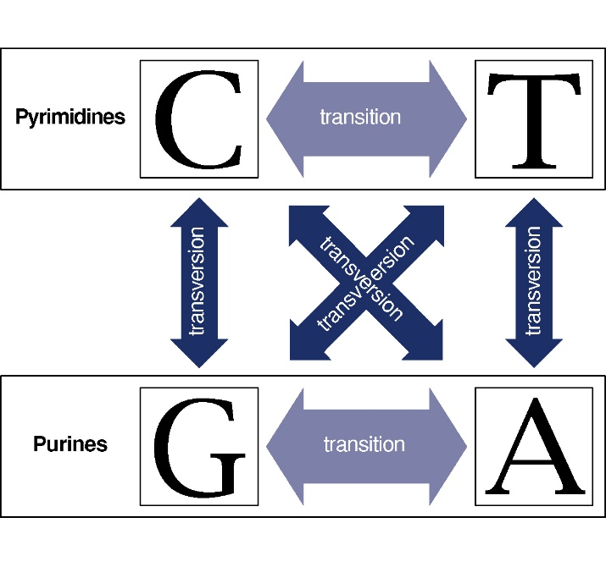
La variabilità genetica a livello molecolare
1. singole sostituzioni nucleotidiche (SNS)
E’ la forma di variazione del DNA più comune.
Confrontando due autosomi umani omologhi, si osserverà una SNS ogni mille basi
Confrontando una popolazione di cromosomi omologhi, si osserverà uno SNP ogni 200 basi.
Le transizioni sono 2 volte più frequenti delle transversioni
Il tasso di mutaz. più elevato si osserva per i dinucleotidi CpG
Il DNA mitocondriale è caratterizzato da un elevato tasso di mutazione (10 volte più elevato del DNA nucleare)
I polimorfismi per SNS sono di norma biallelici e sono stabili da un punto di vista evolutivo (UEPs, unique event polymorphisms)

Slide 29
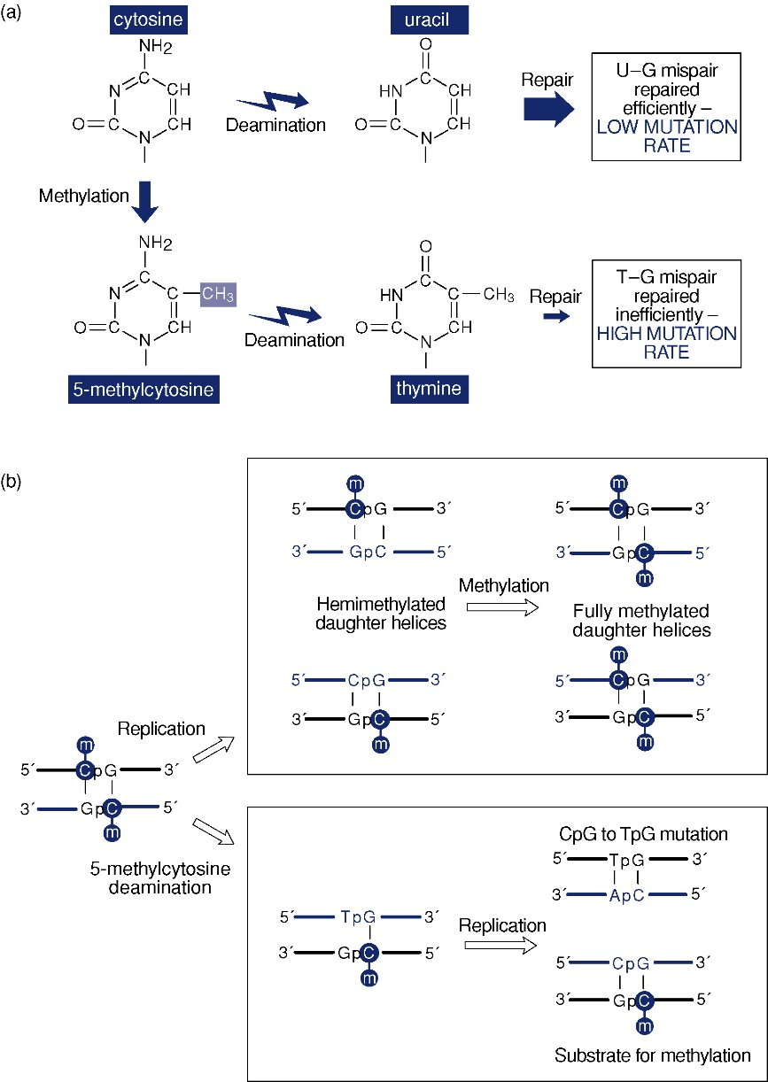
La variabilità genetica a livello molecolare
1. singole sostituzioni nucleotidiche (SNS)
Il dinucleotide CpG è un hotspot di mutazione

Slide 30
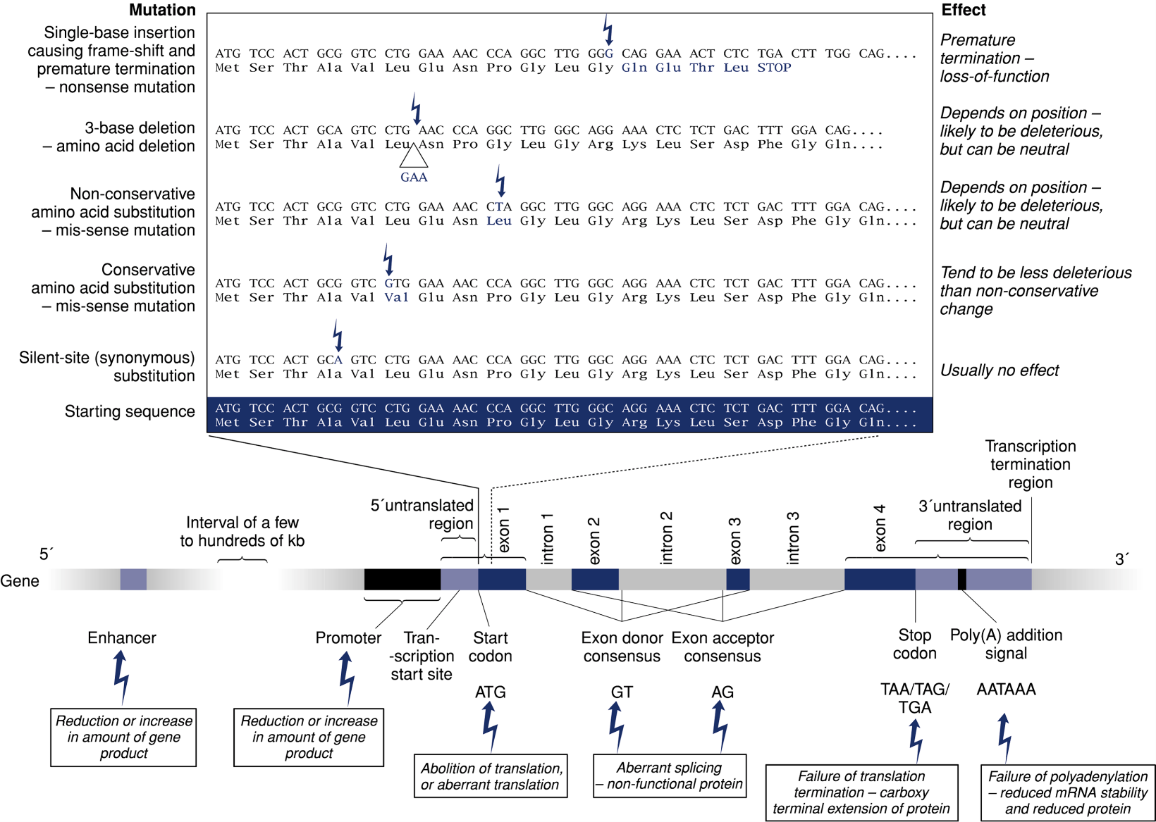
La variabilità genetica a livello molecolare
Le conseguenze delle mutazioni puntiformi sono molteplici
La maggior parte delle SNS è neutra, ma in alcuni casi si producono effetti sull’espressione dei geni

Slide 31
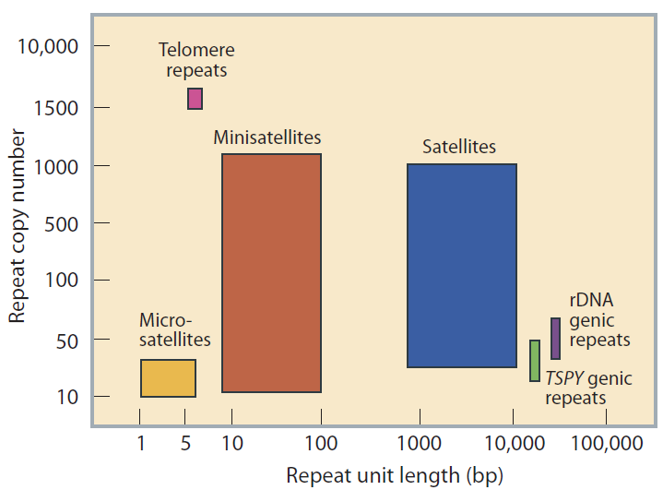
Variabilità e mutabilità del genoma umano
3. Microsatelliti o short tandem repeats (STRs)
Generalità
I microsatelliti sono una classe di DNA ripetuto in tandem (VNTR, variable number of tandem repeats) caratterizzato da un piccolo numero di ripetizioni corte in tandem.
Sono comuni nel DNA nucleare di tutti gli eucarioti fino ad ora esaminati
Nell’uomo rappresentano circa 1% del genoma

Slide 32
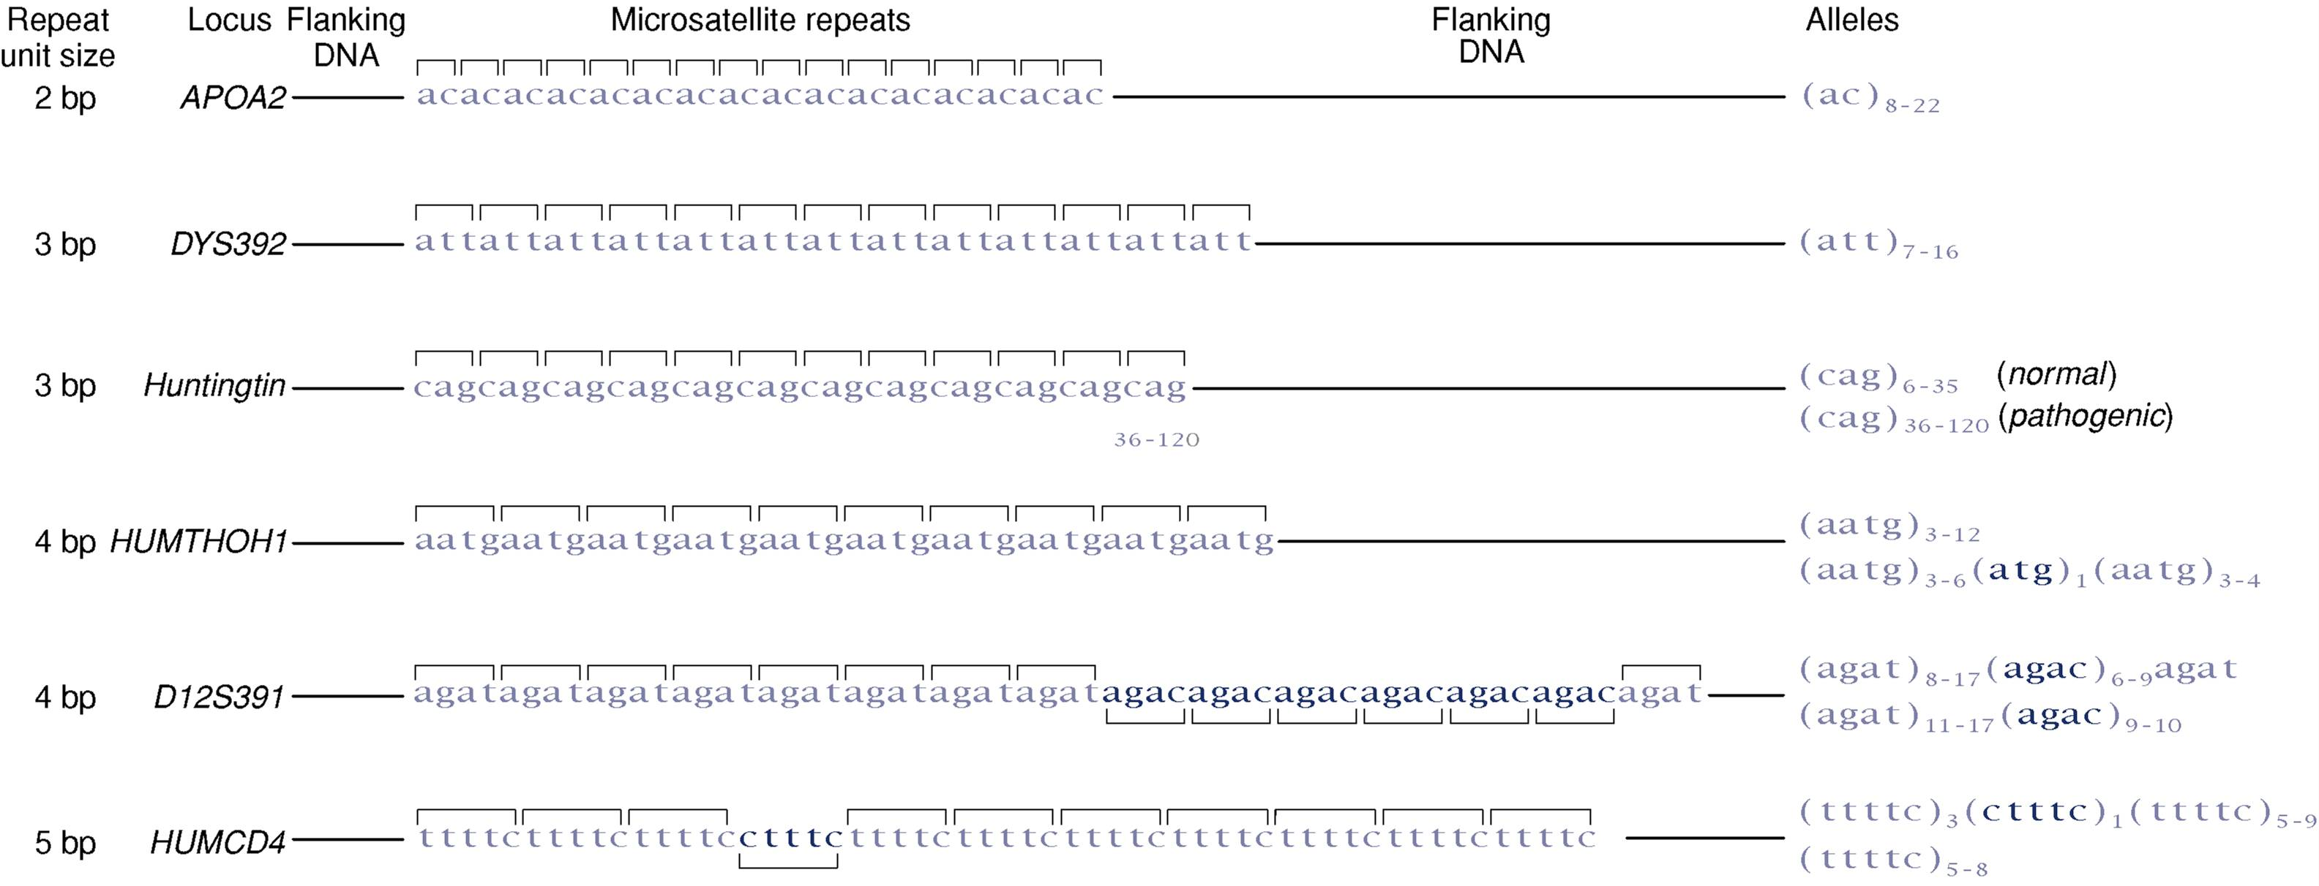
Variabilità e mutabilità del genoma umano
3. microsatelliti o short tandem repeats (STRs)
Generalità
perfetti
interrotti
composti
I microsatelliti possono essere perfetti, interrotti o composti e vengono ulteriormente classificati in base alla lunghezza del motivo ripetuto (dinucleotide repeats, trinucleotide repeats ecc..)

Slide 33
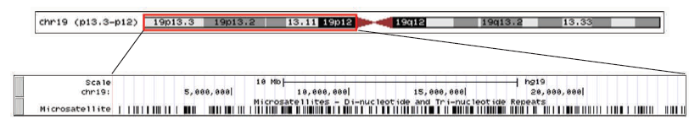
Variabilità e mutabilità del genoma umano
3. microsatelliti o short tandem repeats (STRs)
Distribuzione
I microsatelliti sono distribuiti in modo abbastanza omogeneo nel genoma umano
Distribuzione dei di- e tri-nucleotide repeats lunghi >15 repeats nel braccio corto del cromosoma 19

Slide 34
Variabilità e mutabilità del genoma umano
3. microsatelliti o short tandem repeats (STRs)
Variabilità
Il polimorfismo nei microsatelliti consiste nel diverso numero di copie del motivo semplice
I microsatelliti sono generalmente sistemi polimorfici multiallelici, il numero degli alleli nelle popolazioni è spesso compreso tra 4 e 30
il grado di variabilità dei microsatelliti è correlato positivamente con il numero di ripetizioni; microsatelliti corti sono in genere monomorfici
A causa dell’elevato tasso di mutazione, gli alleli dei microsatelliti uguali in stato spesso non lo sono per discendenza (non UEPs)
Microsatelliti interrotti in genere mostrano un grado minore di variabilità di microsatelliti perfetti di pari lunghezza

Slide 35
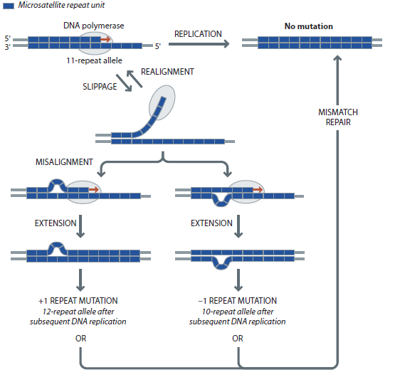
Variabilità e mutabilità del genoma umano
3. microsatelliti o short tandem repeats (STRs)
Mutabilità
Il tasso di mutazione è molto elevato, generalmente intorno a
10⁻³ mut/STR/generazione.
L’elevato tasso di mutazione nei microsatelliti è dovuto a scivolamento della polimerasi in replicazione («slippage strand mispairing»)

Slide 36
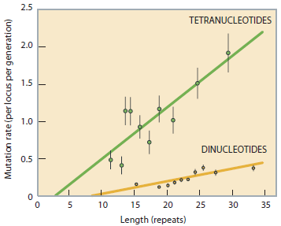
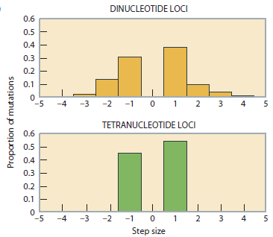
Variabilità e mutabilità del genoma umano
3. microsatelliti o short tandem repeats (STRs)
Mutabilità
I tetranucleotide repeats sono più mutabili dei dinucleotide repeats (figura)
Microsatelliti più lunghi sono più mutabili di microsatelliti più corti (figura)
La mutazione avviene principalmente per aumento o diminuzione di una singola unità ripetitiva, soprattutto nei microsatelliti con unità ripetitiva più lunga.
Microsatelliti interrotti tendono ad essere meno mutabili di microsatelliti non interrotti di pari lunghezza.
La mutazione nei microsatelliti generalmente non ha effetti fenotipici, ma in alcuni casi è causa di importanti malattie (Patologie da DNA instabile)

Slide 37
Variabilità e mutabilità del genoma umano
4. Minisatelliti
Generalità
I minisatelliti sono una classe di DNA ripetuto in tandem. Hanno un motivo ripetuto di 8-100 basi ed un numero di ripetizioni spesso elevato (fino a 1000)
Sono localizzati spesso nelle regioni sub-telomeriche (soprattutto i minisatelliti ricchi in GC)

Slide 38
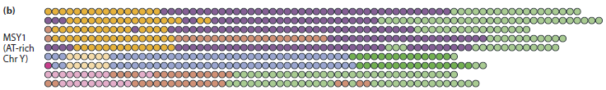
Variabilità e mutabilità del genoma umano
4. Minisatelliti
Variabilità e mutabilità
Come per i microsatelliti il polimorfismo consiste nel diverso numero di ripetizioni in tandem.
Il numero di alleli è spesso molto elevato ed i differenti alleli differiscono per lunghezza ma anche per sequenza (diverso da microsatelliti, vedi figura)
Il processo di mutazione è complesso e coinvolge oltre allo scivolamento della polimerasi anche la conversione genica interallelica.
Il tasso di mutazione è molto elevato (10⁻² mutazioni/ generazione /minisatellite).
Alcuni minisatelliti sono coinvolti in patologie da «DNA instabile»

Slide 39
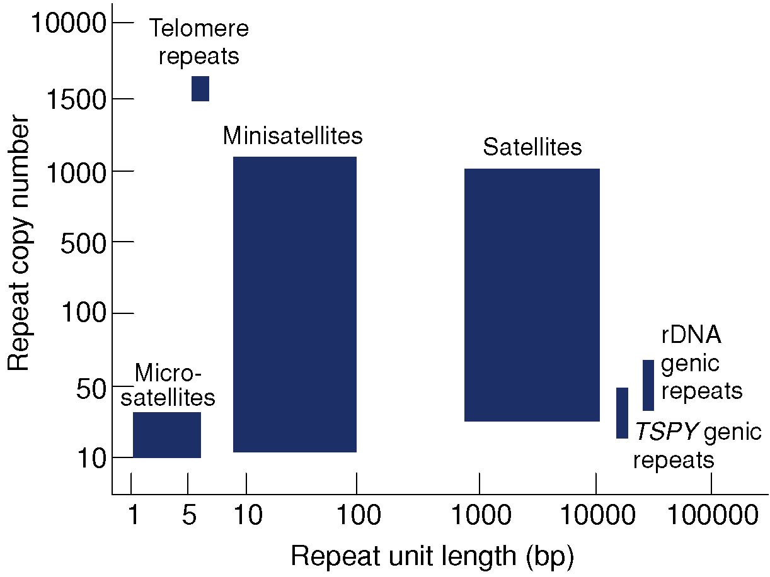
La variabilità genetica a livello molecolare
5. DNA satellite (macrosatelliti) e ripetizioni telomeriche
IL DNA satellite (macrosatellite) è caratterizzato da ripetizioni lunghe (spesso) >1000 basi, ed una lunghezza totale di diverse decine di migliaia di basi
Il suo polimorfismo è dovuto in gran parte a ricombinazione omologa ineguale tra omologhi o cromatidi fratelli
Sebbene altamente polimorfico, non è facilmente utilizzabile come marcatore a causa delle sue dimensioni
Ripetizioni telomeriche:
Nell’uomo (ttaggg) X 2000-3000

Slide 40
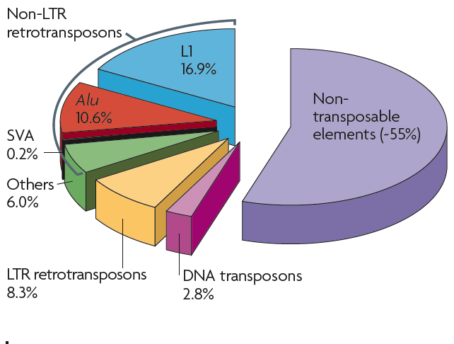
Variabilità e mutabilità del genoma umano
6. Elementi trasponibili
Variabilità
Il polimorfismo consiste nella presenza o assenza dell’elemento in una determinata posizione del genoma.
Necessariamente biallelici
Sempre UEPs (alleli derivati uguali per discendenza)
Nell’uomo tre sole classi attive nella linea germinale: L1 (LINE), Alu (SINE) ed SVA

Slide 41
La variabilità genetica a livello molecolare
6. Inserzione di elementi trasponibili - Alu
Struttura e trasposizione di Alu
Gli elementi Alu sono retrotrasposoni non autonomi, lunghi circa 290 bp, omologhi all’RNA 7SL.
Contengono un promotore interno per la RNA pol III, presentano un poly-A terminale e sono fiancheggiati da ripetizioni terminali dirette.
Non codificano per proteine.
Per la retrotrasposizione sfruttano proteine codificate da L1.

Slide 42
La variabilità genetica a livello molecolare
6. Inserzione di elementi trasponibili - Alu
Esistono diverse famiglie di elementi Alu, contraddistinte da specifiche mutazioni

Slide 43
La variabilità genetica a livello molecolare
6. Inserzione di elementi trasponibili - Alu
La maggior parte degli elementi Alu polimorfici nell’uomo appartengono alla famiglia Alu Y (e sottofamiglie).
Sottofam. Alu Y (Young)

Slide 44
La variabilità genetica a livello molecolare
6. Inserzione di elementi trasponibili – L1
Gli elementi retrotrasponibili umani L1 sono una classe di LINEs lunghe circa 6 kb. Si traspongono in modo autonomo, sfruttando una reverse trascrittasi da esse codificata ed una endonucleasi che taglia il DNA nel sito di inserzione.
Producono delle ripetizioni dirette (TSD) in corrispondenza del sito di inserzione
La famiglia L1 è l’unica LINE attiva nel genoma umano, principalmente con la sottofamiglia LINE1 Ta

Slide 45
La variabilità genetica a livello molecolare
6. Inserzione di elementi trasponibili - SVA
Elemento SVA
SVA = SINE-R; VNTR; Alu
Elemento non autonomo (sfrutta trascrittasi inversa di LINE?)
Presenza di poly A al 3’
Target site duplications (TSD) fiancheggianti
Famiglie SVA
Famiglie E e F attive nell’uomo

Slide 46
La variabilità genetica a livello molecolare
7. Varianti strutturali
Le varianti strutturali coinvolgono variazioni di grandi porzioni (> 1kb) del genoma.
Si possono distinguere due classi:
Grandi varianti strutturali (>3 Mb), visibili al microscopio, includono aneuploidie, riarrangiamenti e siti fragili.
Le grandi varianti strutturali generalmente non mostrano polimorfismo nelle popolazioni (frequenza dell’allele più comune > 95%) poiché controselezionate. Esempi di polimorfismo sono una inversione pericentromerica del cromosoma 9 e la variazione di lunghezza della regione eterocromatica del braccio lungo del cromosoma Y.
Varianti strutturali submicroscopiche (50 basi-3Mb)
Includono principalmente inversioni e “copy-number variants” e sono spesso osservate a frequenze polimorfiche nelle popolazioni
segue….

Slide 47
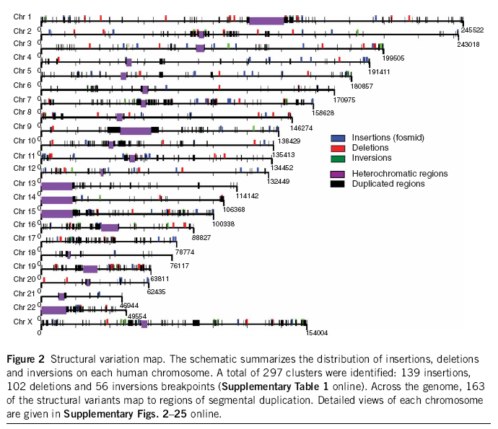
La variabilità genetica a livello molecolare
7. Varianti strutturali sub-microscopiche (VSSM)
Fino al 2004 erano note solo una decina di VSSM.
Oggi se ne conoscono oltre centinaia, per oltre 100 Mb di DNA
Principalmente varianti per numero di copie (CNV) oppure inversioni
Si stimano in media 100 CNVs >500 kb per individuo.
Le CNV e le inversioni sono trovate frequentemente in corrispondenza di duplicazioni segmentali

Slide 48
Tecniche di laboratorio per lo studio della variabilità genetica

Slide 49
Tecniche di laboratorio per lo studio della variabilità genetica
Bisogna fare una distinzione tra:
1) metodi per identificare nuove mutazioni
(numero limitato di tecniche)
2) metodi per la tipizzazione di mutazioni note
(molte tecniche diverse)
Inoltre, le tecniche possono differire a seconda del tipo di mutazione analizzata (SNPs, ripetizioni in tandem, elementi trasponibili ecc.)

Slide 50
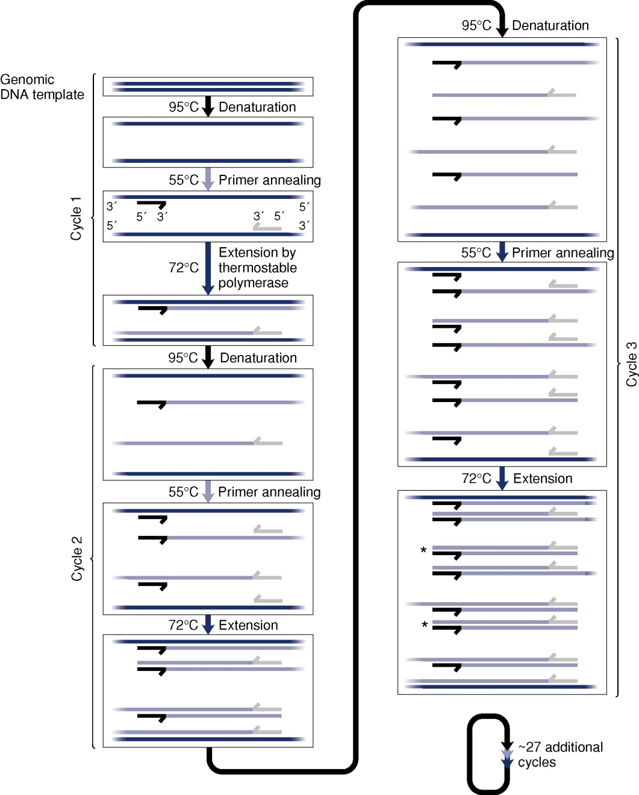
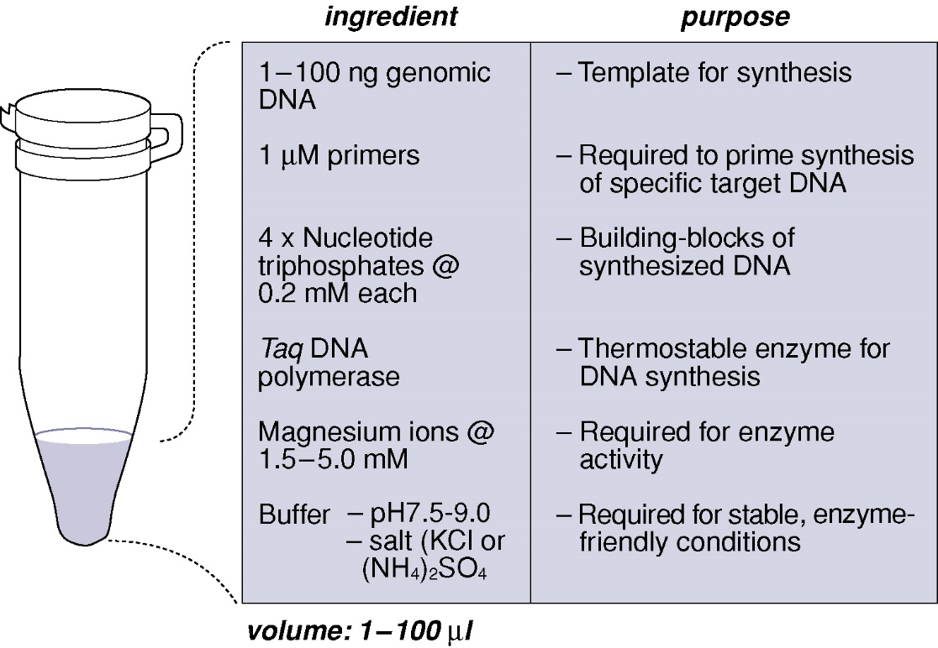
Metodi: PCR
Uno step di PCR è richiesto in gran parte dei metodi di genotyping

Slide 51
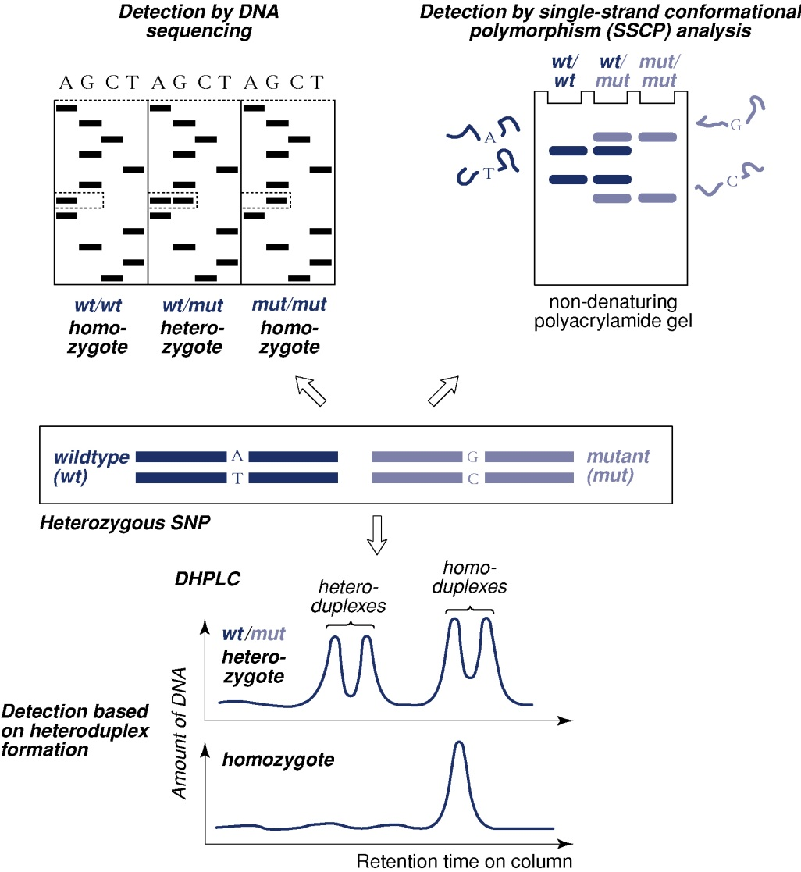
Metodi: identificazione di nuove mutazioni
Sequenziamento DNA:
Vantaggi: identifica qualsiasi tipo di mutazione; 100% di mutazioni
Svantaggi: relativamente costoso
SSCP:
Vantaggi: poco costoso
Svantaggi: non tutti i tipi di polimorfismo sono identificabili
Non tutti gli SNPs (80%) vengono identificati.
Processo laborioso da mettere a punto
DHPLC
Vantaggi: 99% degli SNPS identificabili
Svantaggi: la strumentazione (ma non la singola tipizzazione) è molto costosa.
I microsatelliti non vengono identificati chiaramente

Slide 52
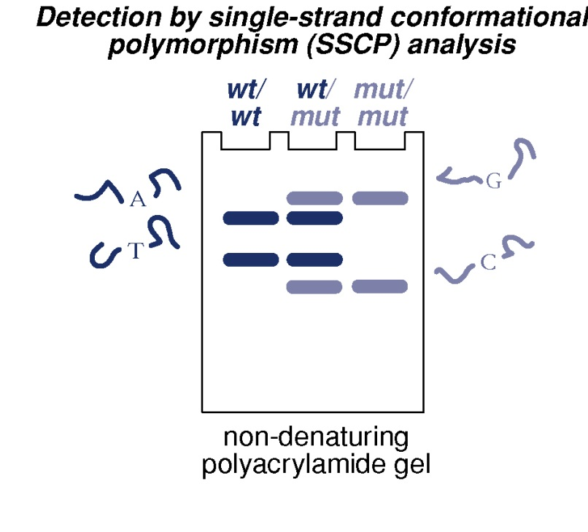
Identificazione di nuove mutazioni: SSCP
(single strand conformational polymorphism)
Principio: in condizioni non denaturanti il DNA a singola elica ha una conformazione ripiegata determinata da interazioni intramolecolari e quindi dalla sua sequenza.
Alleli diversi assumeranno conformazioni diverse, e avranno una differente mobilità in PAGE
Protocollo sperimentale:
1. Marcatura terminale con polinucleotide kinasi di entrambi i primers
2. Amplificazione del target (100-400 basi) tramite PCR
3. Denaturazione del DNA a doppia elica con calore e formamide
4. Elettroforesi su gel di poliacrilammide 6% non denaturante 10-20W
5. Essiccamento del gel ed autoradiografia

Slide 53

Identificazione di nuove mutazioni: DHPLC
(denaturing high performance liquid chromatography)
Principio: molecole eteroduplex (con mismatch) hanno un diverso tempo di ritenzione rispetto agli omoduplex in una colonna cromatografica in condizioni parzialmente denaturanti
Eterozigoti formeranno etero- ed omoduplex, omozigoti formeranno solo omoduplex dopo denaturazione e rinaturazione
Protocollo sperimentale:
1. Amplificazione del target (100-600 basi tramite PCR)
2. Denaturazione del DNA a doppia elica a 95 °C per 5’
3. Raffreddamento lento (30’) da 95 a 60 °C = formazione di etero- ed omoduplex
4. Caricamento su colonna ad una certa temperatura (dipende dal frammento)
5. Eluizione con tampone appropriato

Slide 54
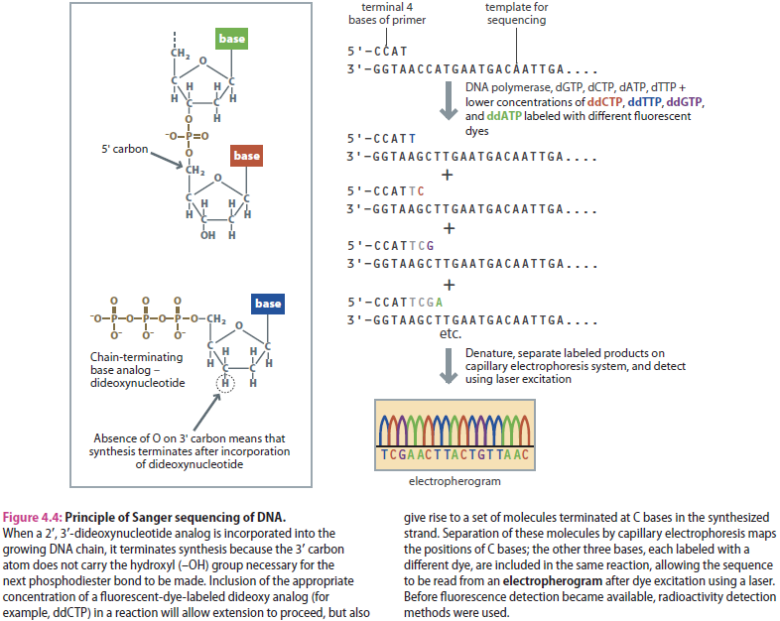
Identificazione di nuove mutazioni: sequenziamento Sanger

Slide 55
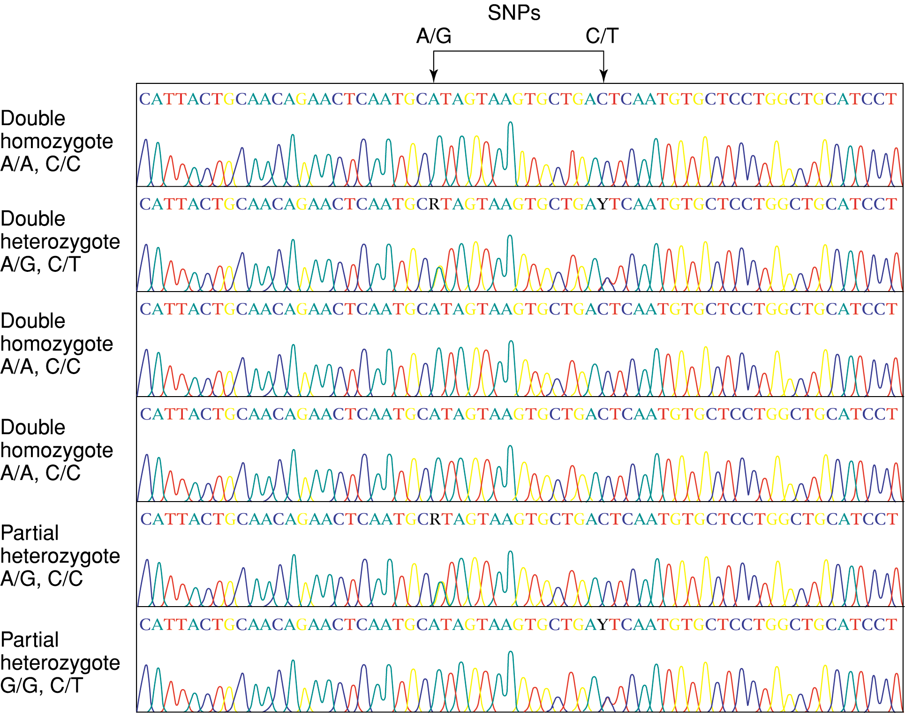
Identificazione di nuove mutazioni: sequenziamento Sanger

Slide 56
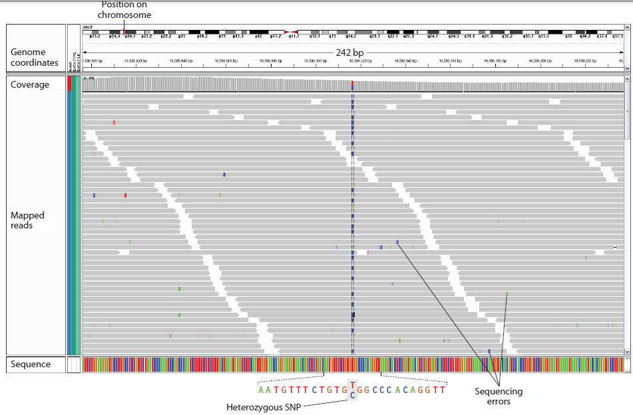
Identificazione di nuove mutazioni: sequenziamento NGS

Slide 57
Principali database di varianti genetiche
Database | Varianti | Uso | Link
dbSNP | SNP, indel | Archivio generale | https://www.ncbi.nlm.nih.gov/snp
gnomAD | SNP, indel, MSV | Frequenze alleliche in popolazioni umane generali | https://gnomad.broadinstitute.org
1000 Genomes | SNP, indel | Frequenze alleliche in popolazioni specifiche | https://www.internationalgenome.org
UCSC Genome browser | Tutte le varianti | Database integrato: non solo varianti, non solo uomo | https://genome-euro.ucsc.edu/
ClinVar | Varianti cliniche | Interpretazione clinica | https://www.ncbi.nlm.nih.gov/clinvar
GWAS Catalog | SNP associati a tratti fenotipici | Mappatura GWAS | https://www.ebi.ac.uk/gwas
EVA - European Variation Archive | Tutte le varianti | Archivio multispecie | https://www.ebi.ac.uk/eva/

Slide 58
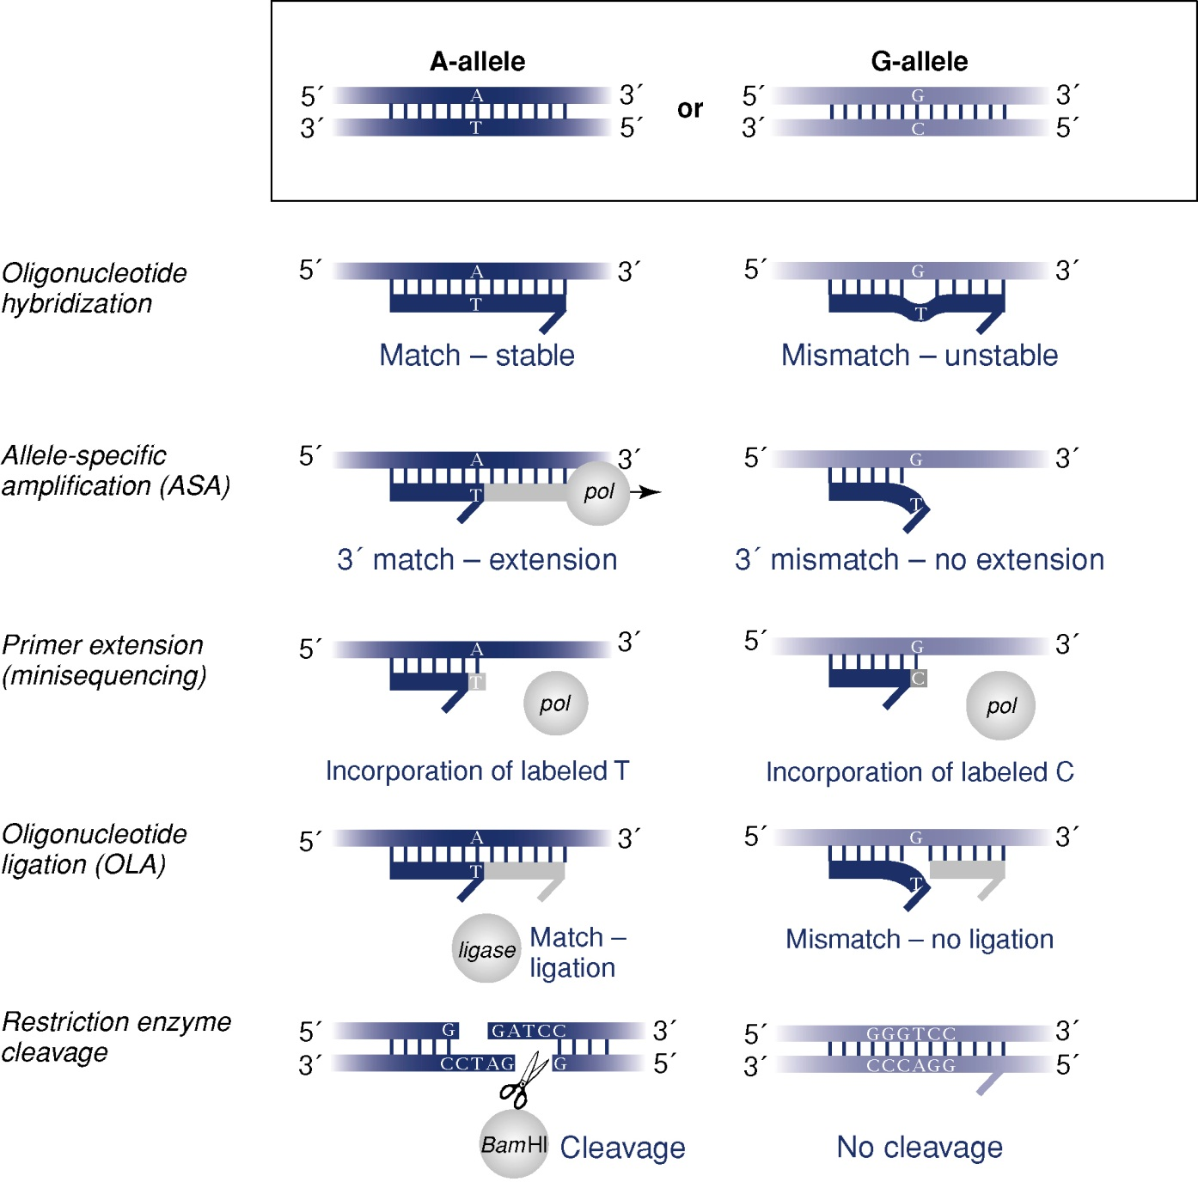
Tipizzazione di mutazioni (SNPs) note: basi molecolari
Ibridazione oligo (ASO)
PCR allele specifica (ASA)
Primer extension («minisequencing»)
Test della ligasi
Taglio con enzimi di restrizione

Slide 59
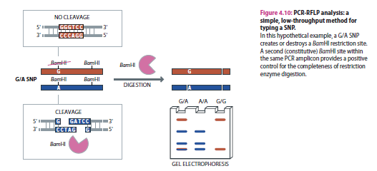
Tipizzazione di mutazioni (SNPs) note: RFLP assay

Slide 60
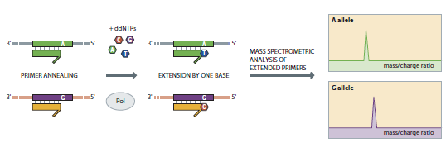
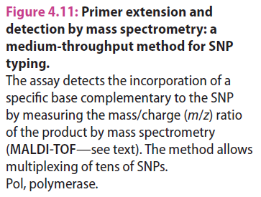
Tipizzazione di mutazioni (SNPs) note: primer extension

Slide 61
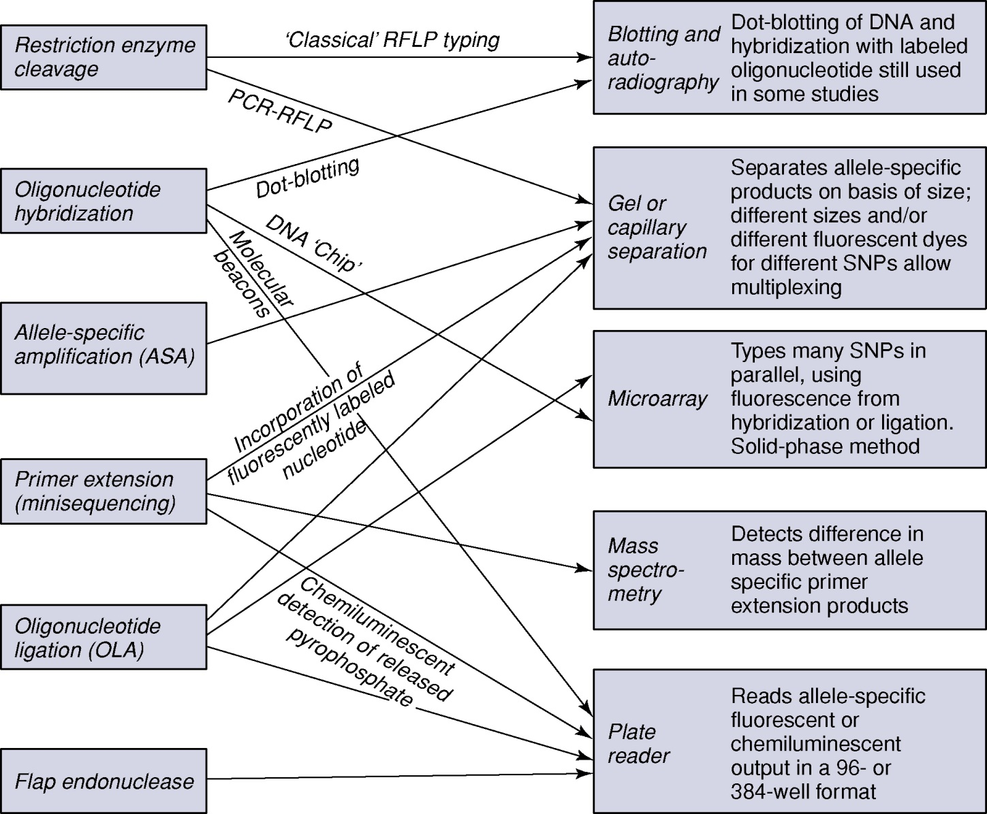
Tipizzazione di mutazioni (SNPs) note: Strumentazione
Principio
Strumentazione

Slide 62
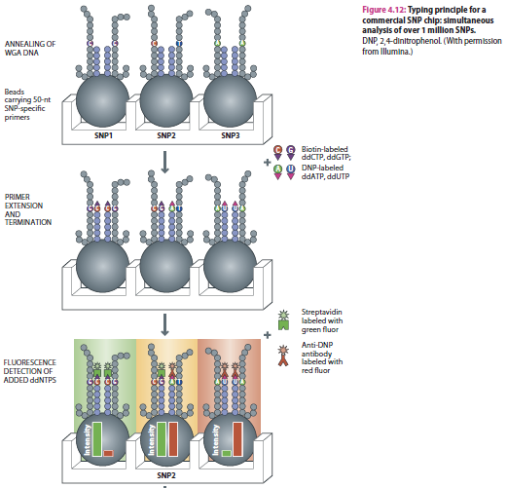
Tipizzazione di mutazioni (SNPs) note: SNP array

Slide 63
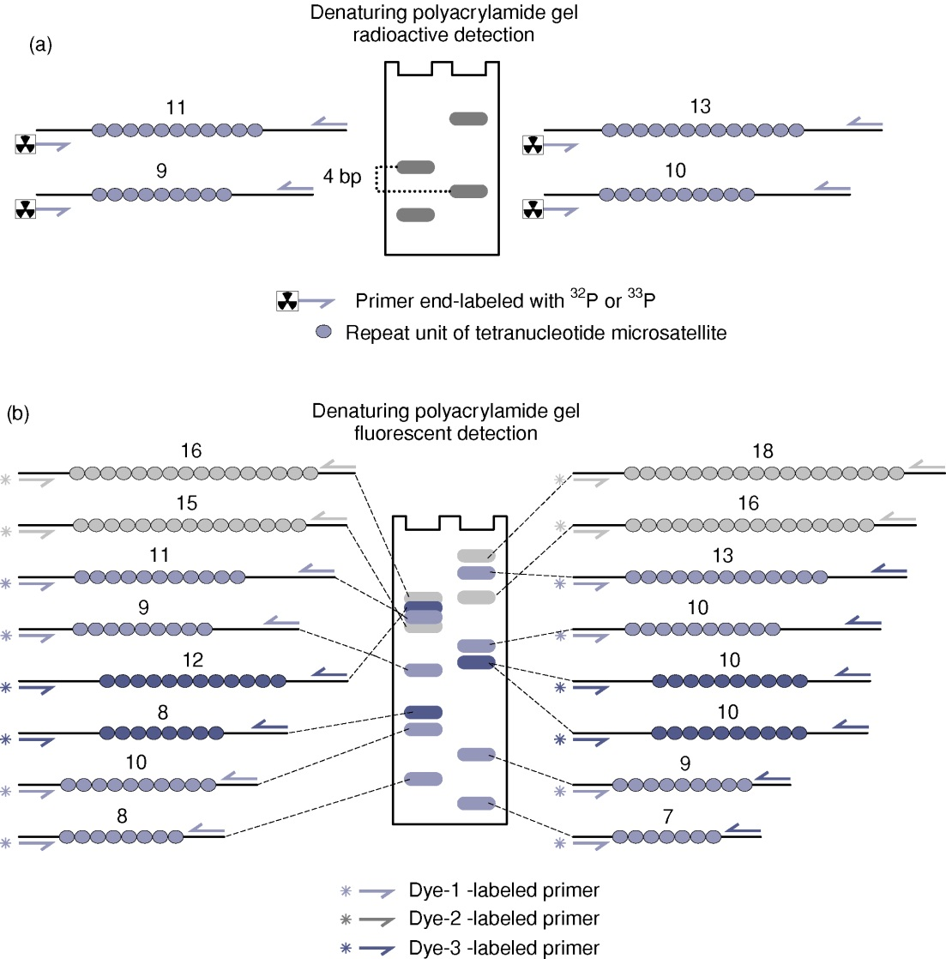
Identificazione e tipizzazione di microsatelliti
E’ possibile identificare dei microsatelliti mediante ibridazione di sonde ripetitive su library di DNA e successivo subclonaggio e sequenziamento dei cloni positivi.
Oggi, se è disponibile la sequenza genomica della specie di interesse, i microsatelliti vengono identificati “in silico” nei database di sequenze genomiche attraverso software (ad esempio “tandem repeats finder”)
La tipizzazione richiede PCR, con primers che fiancheggiano il microsatellite ed elettroforesi su gel di poliacrilammide denaturante. Possibilità di multiplex. Vedi DIA successiva

Slide 65
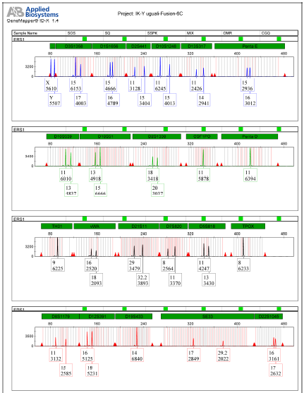
Tipizzazione di microsatelliti con elettroforesi capillare
.

Slide 66
Laser
Capillare riempito con POP
Finestra di rilevazione
-
+
(catodo)
5-20 kV
(anodo)
Acquisizione ed elaborazione dati
Porta campioni
Figure 12.3, J.M. Butler (2005) Forensic DNA Typing, 2nd Edition © 2005 Elsevier Academic Press
Notes:
Figure 12.3 Schematic of capillary electrophoresis instruments used for DNA analysis. The capillary is a narrow glass tube approximately 50 cm long and 50 microns in diameter. It is filled with a viscous polymer solution that acts much like a gel in creating a sieving environment for DNA molecules. Samples are placed into a tray and injected onto the capillary by applying a voltage to each sample sequentially. A high voltage (e.g., 15,000 volts) is applied across the capillary after the injection in order to separate the DNA fragments in a matter of minutes. Fluorescent dye-labeled products are analyzed as they pass by the detection window and are excited by a laser beam. Computerized data acquisition enables rapid analysis and digital storage of separation results.

Slide 67
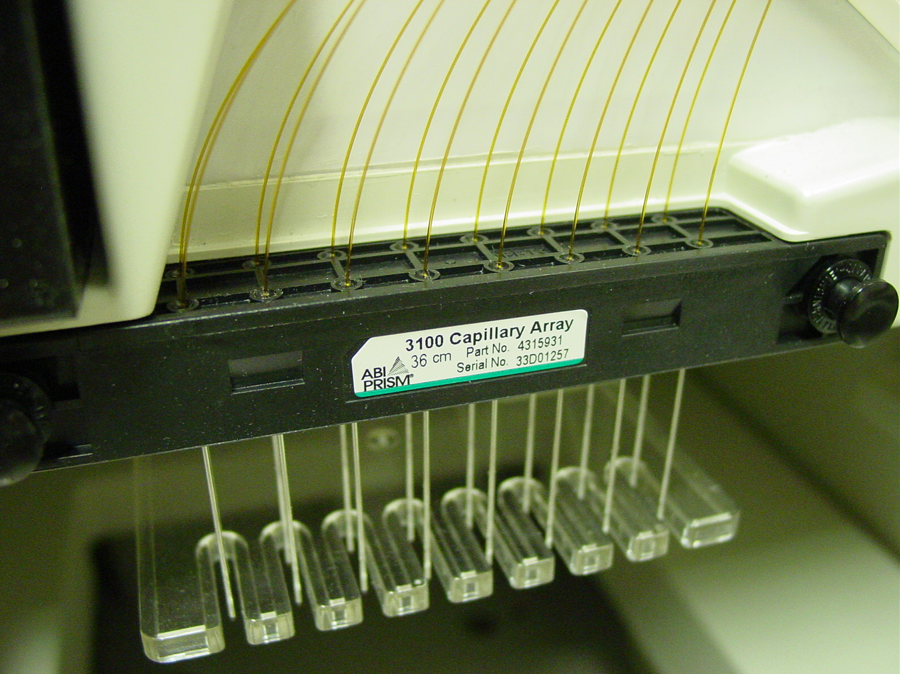

Slide 70
Identificazione di minisatelliti
Come per gli STRs, l’identificazione dei minisatelliti avveniva in passato, quando la disponibilità di dati di sequenza genomica era limitata, principalmente mediante ibridazione di sonde ripetitive su libraries di DNA e successivo subclonaggio e sequenziamento dei cloni positivi.
Oggi i minisatelliti possono essere identificati “in silico” nei database di sequenze genomiche o nelle sequenze reference (se disponibili per la specie di interesse) con software come “tandem repeats finder” ed altri software o procedure bioinformatiche, esattamente come i microsatelliti.

Slide 71


Minisatelliti: la tecnica del «DNA fingerprinting»
Il metodo per evidenziare la variabilità dei minisatelliti si basa sulla tecnica «southern blotting». Si utilizza una sonda che riconosce un motivo “core” comune a più minisatelliti, e che permette quindi di evidenziare più minisatelliti contemporaneamente.
Alec Jeffreys
Il DNA fingerprinting
Introdotto da Alec Jeffreys nel 1985. Il DNA viene estratto, digerito con enzimi di restrizione, sottoposto ad elettroforesi, denaturato e trasferito su membrana (southern blotting). Quindi viene utilizzata una sonda multi-locus “core” minisatellite marcata con radioattivo per l’ibridazione.
Il segnale radioattivo viene rivelato mediante esposizione di una lastra sensibile ai raggi X
DNA fingerprinting

Slide 72

Minisatelliti: vantaggi e limitazioni
Vantaggi e limitazioni:
Potere di discriminazione molto elevato
Sensibilità limitata (>50-500 ng)
Tecnica time-consuming
Non automatizzabile
Elevato peso molecolare: non adatto per campioni degradati
Differenti alleli difficili da distinguere
Problemi per l’interpretazione statistica
Note sulla nomenclatura: ambiguità relativa ai termini RFLP, VNTR, DNA fingerprinting
Introduzione di sonde che riconoscono un solo locus

Slide 73

Identificazione e tipizzazione di polimorfismi Alu
Identificazione: ricerca in database di elementi Alu giovani (famiglia Alu Y), che hanno una più elevata probabilità di essere stati trasposti durante l’evoluzione umana e quindi di essere polimorfici.
Tipizzazione: tramite PCR, con primers che fiancheggiano il sito di inserzione ed elettroforesi su gel d’agarosio.
Sono i polimorfismi più facili da analizzare

Slide 74

Identificazione e tipizzazione di polimorfismi LINE1
Identificazione: ricerca in database di elementi LINE1 giovani (famiglia Ta), che hanno una più elevata probabilità di essere stati trasposti durante l’evoluzione umana e quindi di essere polimorfici.
Tipizzazione: tramite PCR (vedi figura), Poiché sono generalmente lunghi, si utilizza in genere un primer interno ed uno esterno unitamente ad una coppia esterna. In alternativa: long-range PCR

Slide 75

Identificazione e tipizzazione di CNVs
Tecnica CGH,
Comparative Genomic Hybridization
Altre tecniche:
SNP-based detection
Read depth in Next Gen sequencing
PCR quantitativa

